Slide 1


NHIỆT LIỆT CHÀO MỪNG
các thầy cô giáo
Về dự giờ môn Tiếng Việt
Lớp 1A

Slide 2
Đề 1
ôi, ưt, ên, ut, it
bút mực, sứt mẻ, chim cút, gạo lứt
Kim ngắn chỉ giờ
Kim dài chỉ phút
Thời gian vùn vụt
Lao như tên bay.
Kim ngắn, kim dài chỉ gì?
Cái gì lao như tên bay?

Slide 3
Đề 2
et, ay, ưt, âc, en
đứt tay, bút chì, đứt dây, nút chai
Đàn chim sơn ca bay vút lên nền trời cao thẳm.
1. Đàn chim sơn ca làm gì?
2. Những con gì bay vút lên trời cao?

Slide 4
Đề 3
uc, ưt, im, ên, it, ut
lũ lụt, rụt rè, thắt nút, bứt lá.
Năm nào đến Tết, mẹ bạn Mai đều làm mứt dừa, mứt cà rốt rất ngon.
1. Ai làm mứt Tết?
2. Mẹ bạn Mai làm mứt Tết như thế nào?

Slide 5
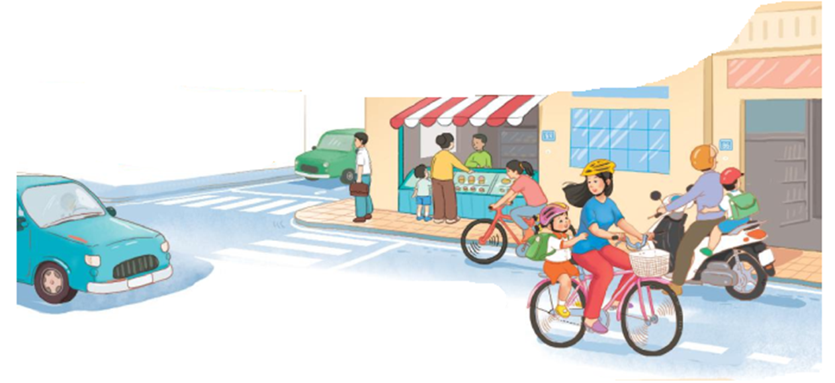


Bài
ap ăp âp
53
Mẹ đạp xe đưa Hà đến lớp. Khắp phố tấp nập.
ap
ăp
âp
âp

Slide 6
ap

Slide 7

ap ăp âp
đ
ap
đạp
ap

Slide 8

Mình cùng thi tài!
Taïo tieáng môùi
coù vaàn
ap, ăp, âp

Slide 9
ap
ăp
âp
b, c, d, đ, g, h, l, m, n, th, ch, ng, gh, kh, ph,…

Slide 10
2
Đọc
rạp sạp tháp
bắp cặp gặp
đập mập nấp

Slide 11
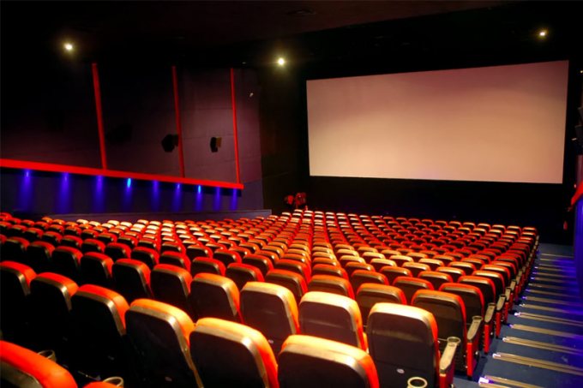
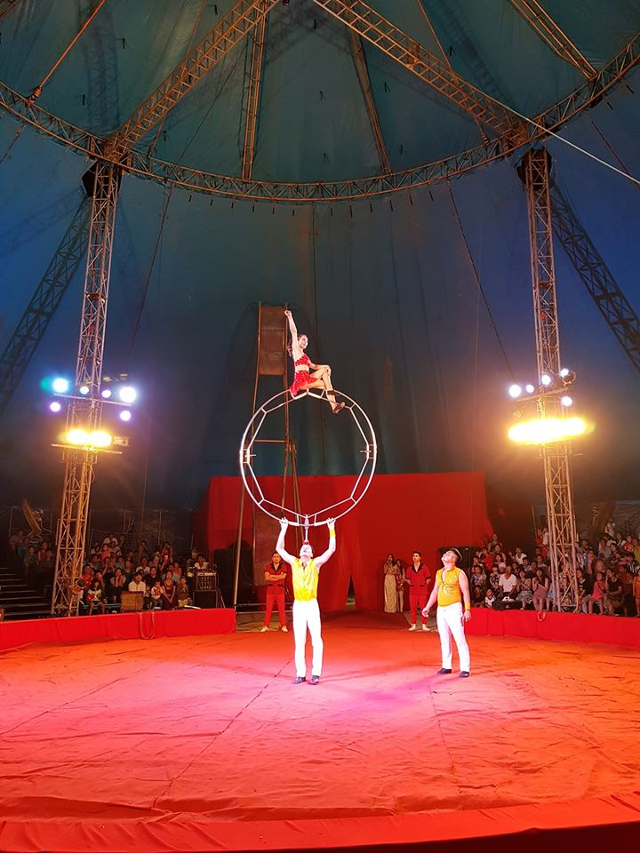
rạp

Slide 12
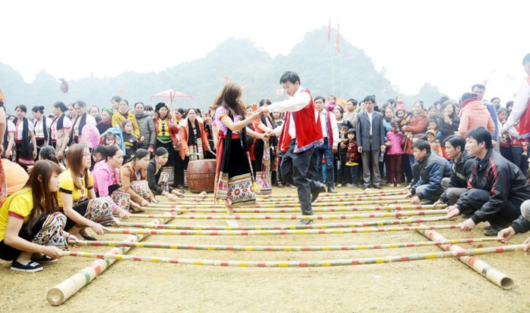
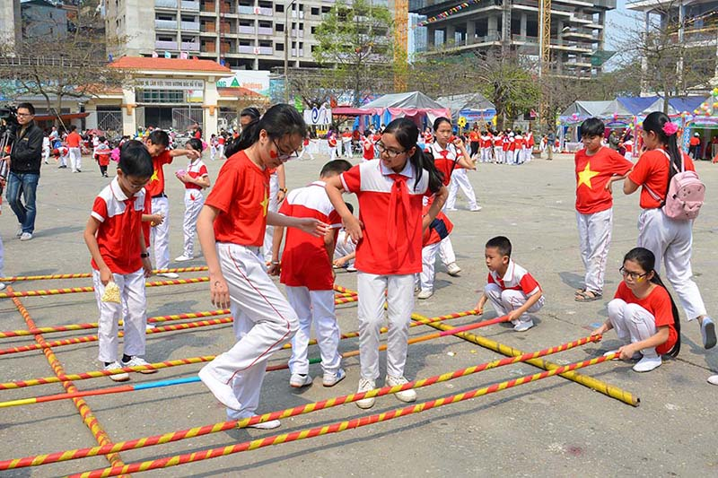
sạp

Slide 13
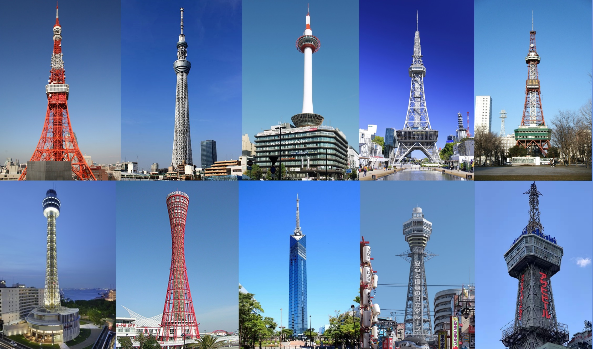

tháp

Slide 14
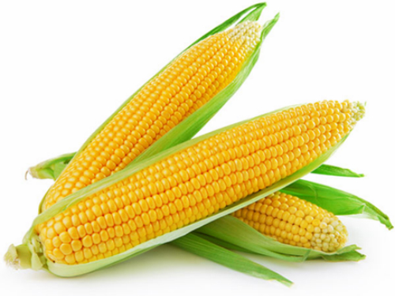
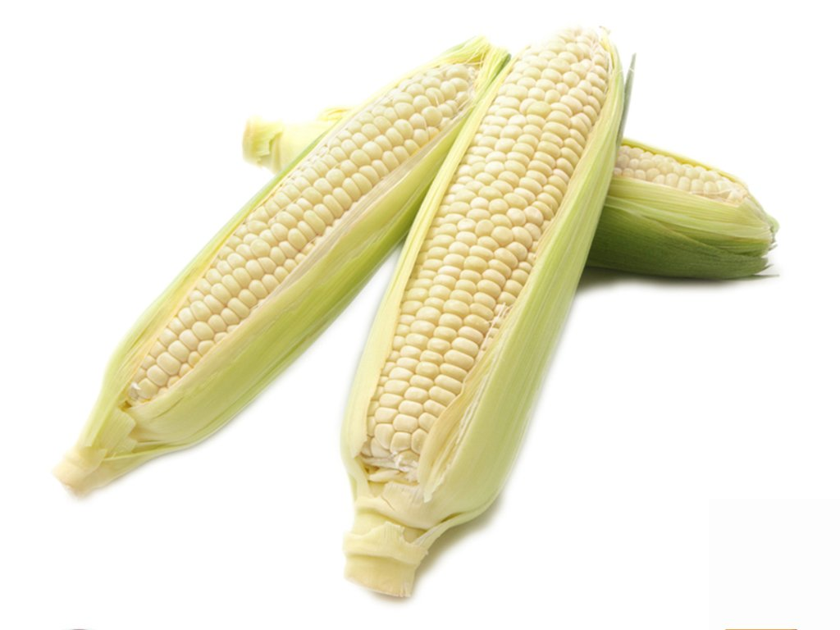
bắp

Slide 15
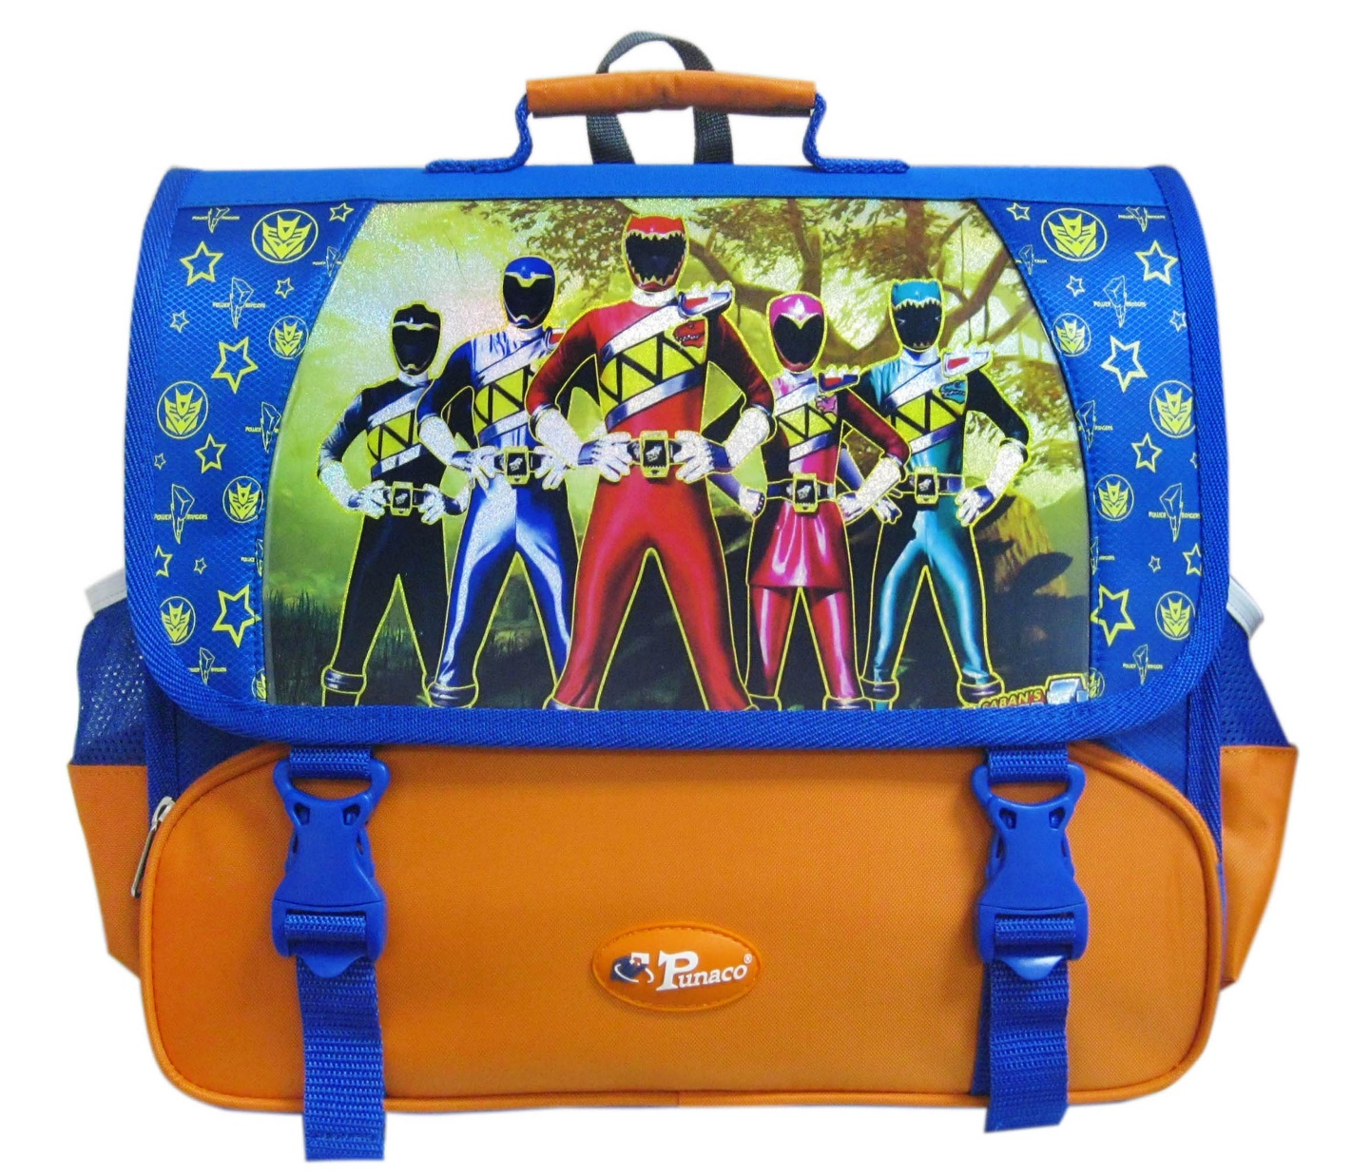
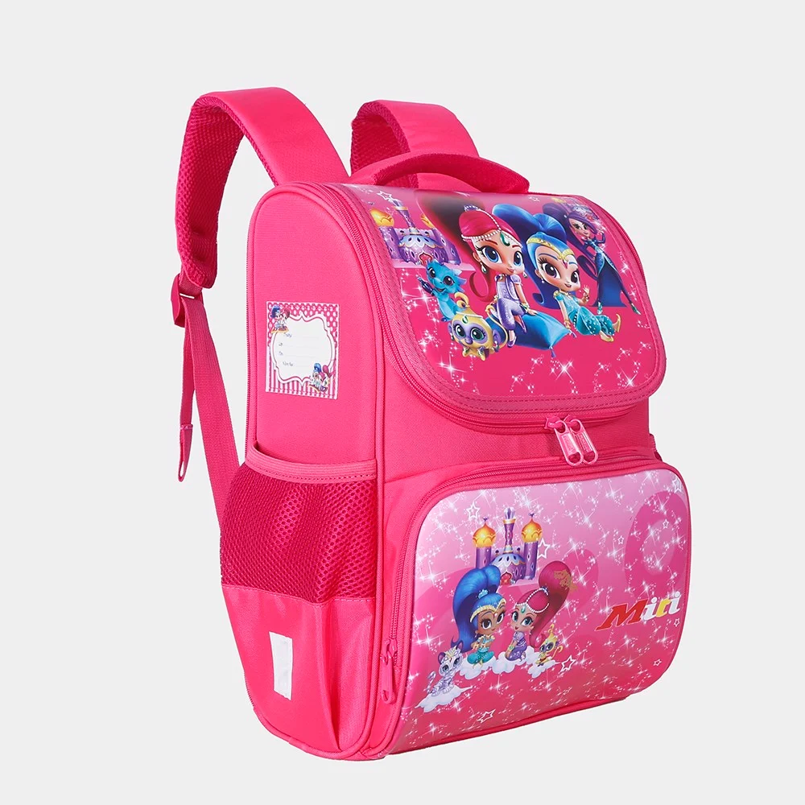
cặp

Slide 16
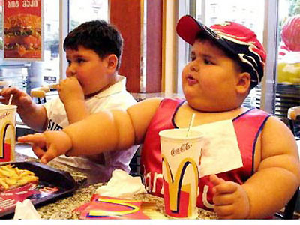
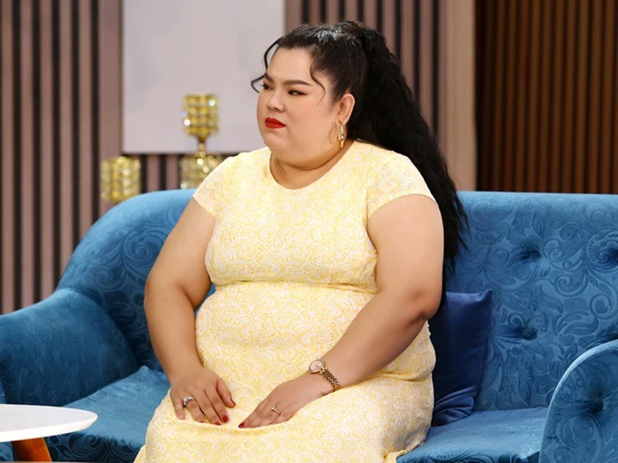
mập

Slide 17
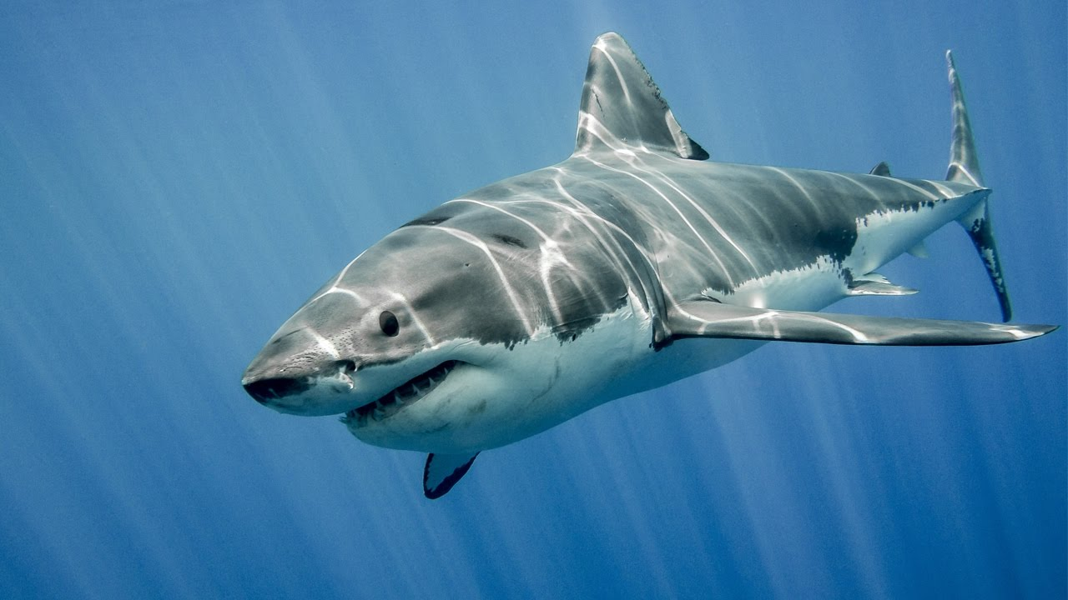
mập

Slide 18
ap ăp âp
đ
ap
đạp
ap
rạp sạp tháp
bắp cặp gặp
đập mập nấp

Slide 19
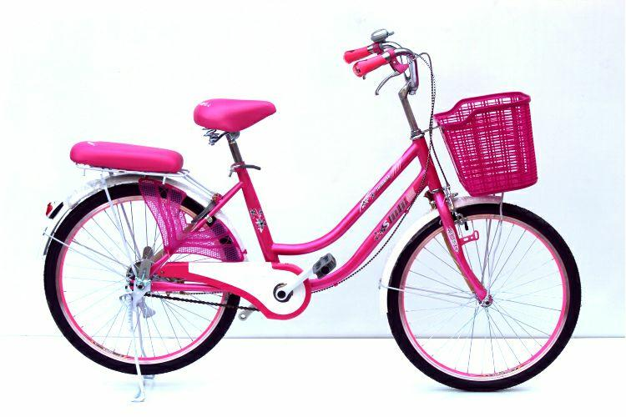
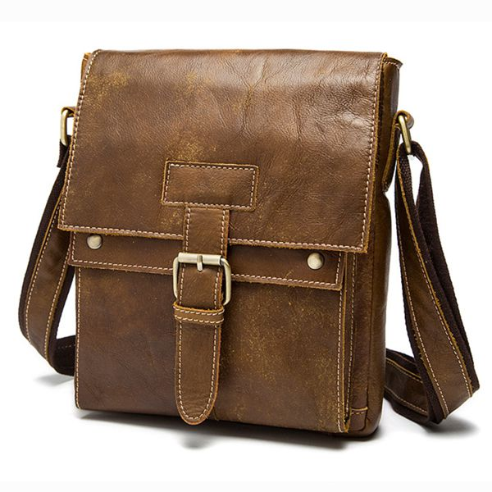
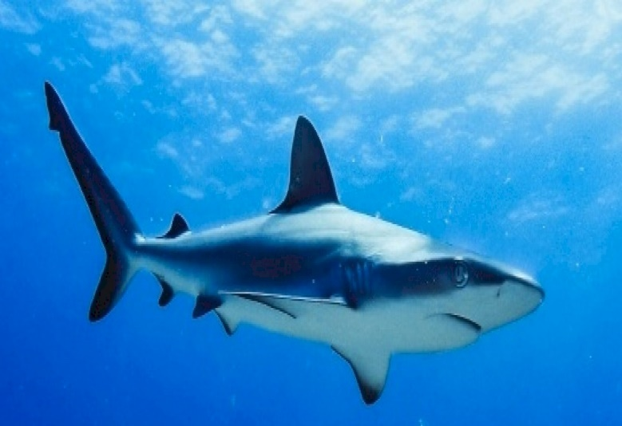
2
Đọc
2
cá mập
xe đạp
ăp
âp
ap
cặp da

Slide 20
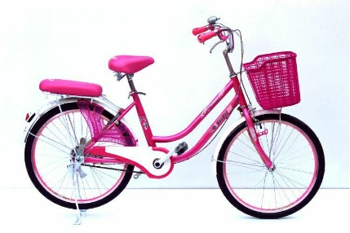


ap ăp âp
đ
ap
đạp
ap
rạp sạp tháp
bắp cặp gặp
đập mập nấp
cá mập
xe đạp
ăp
âp
ap
cặp da

Slide 21
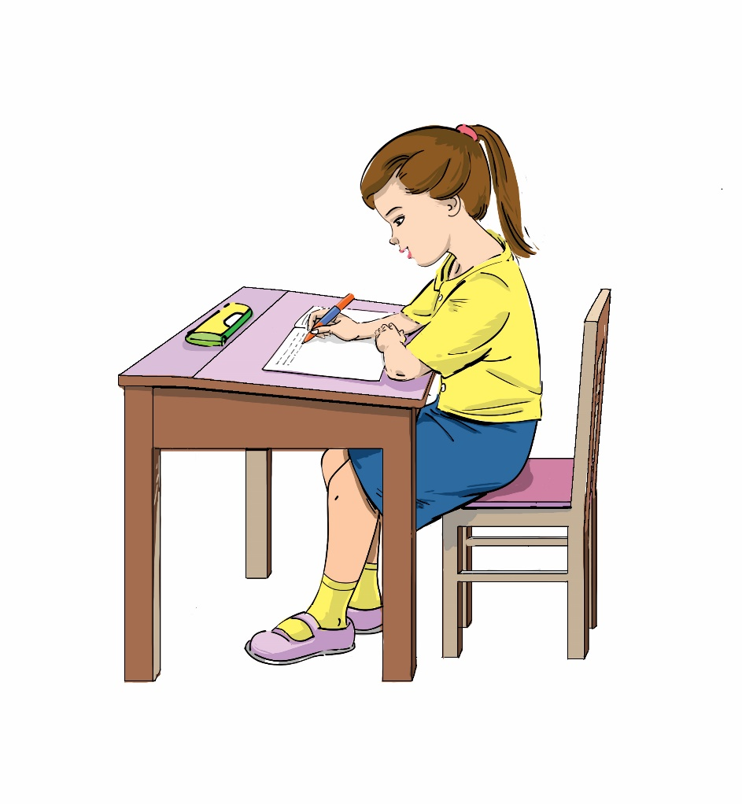
3
Viết

Slide 22

3
ViÕt b¶ng
ap
ăp
âp
jập
cặp
da
cá

Slide 23
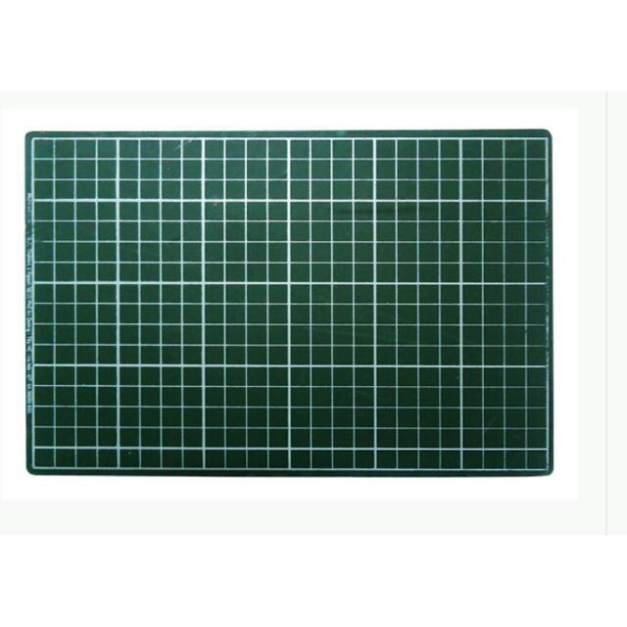
ap
ăp
ιa Ǉrà
cặp
jập

Slide 24


Slide 25
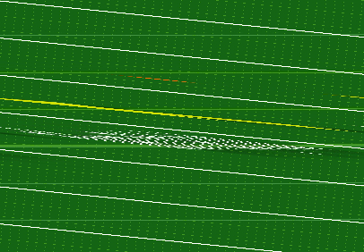

Slide 26
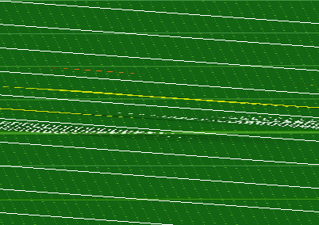

Slide 27
ap
ăp
ιa Ǉrà
cặp
jập

Slide 28
TIẾT 2

Slide 30
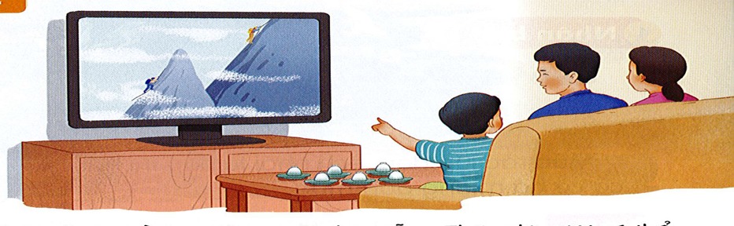
2
1
Khi ngủ, tôi nằm im lìm, mặt đen sẫm. Thức dậy, tôi có thể đưa bạn chu du khắp nơi, khám phá thế giới hấp dẫn, đầy ắp sắc màu. Bạn có thể xem phim, nghe nhạc để có phút giây thư giãn, ấm áp. Tôi là ai?
3
4
Bạn co thể làm gì nếu có “tôi”?
Khi ngủ, “tôi” thế nào?
“Tôi” là ai?
Thức dậy, “tôi” có thể làm gì?

Slide 31
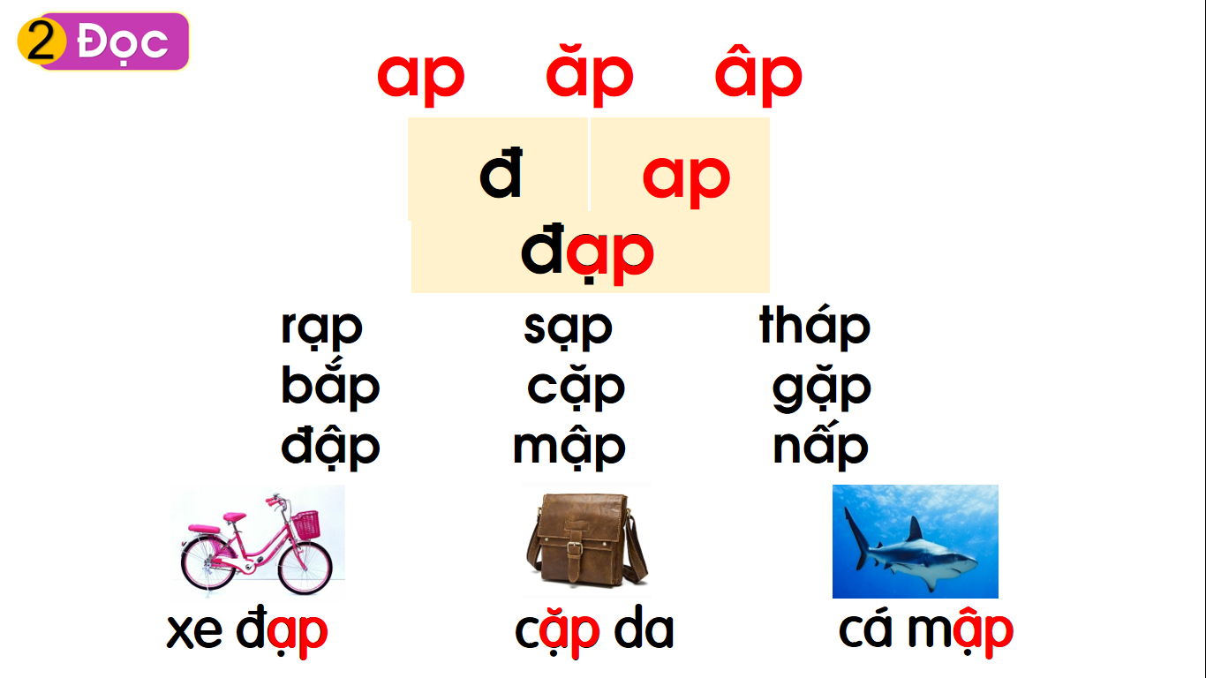
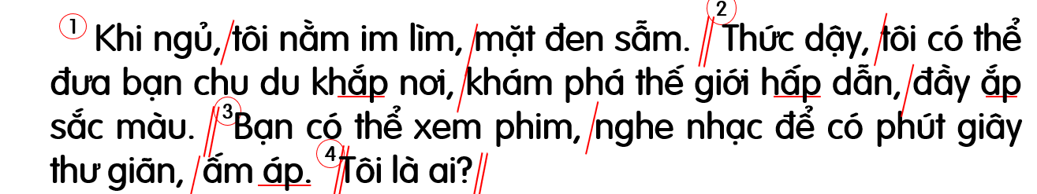

Slide 32
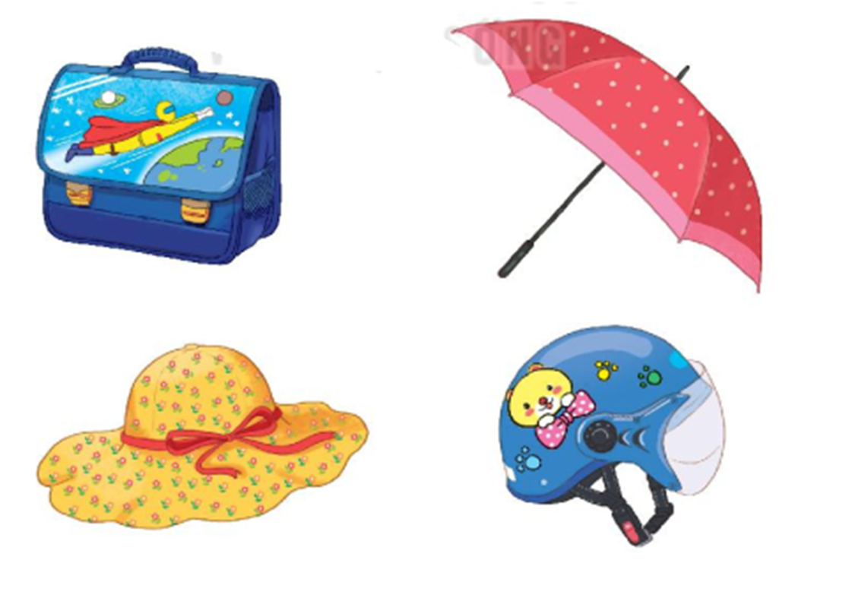

5
Nãi
Đồ vật quen thuộc

Slide 33

ap,
ăp,
âp,
iu,
âm,
ên.
đầy ắp,
thắp đèn,
tấp nập,
đắp đập.

Slide 34
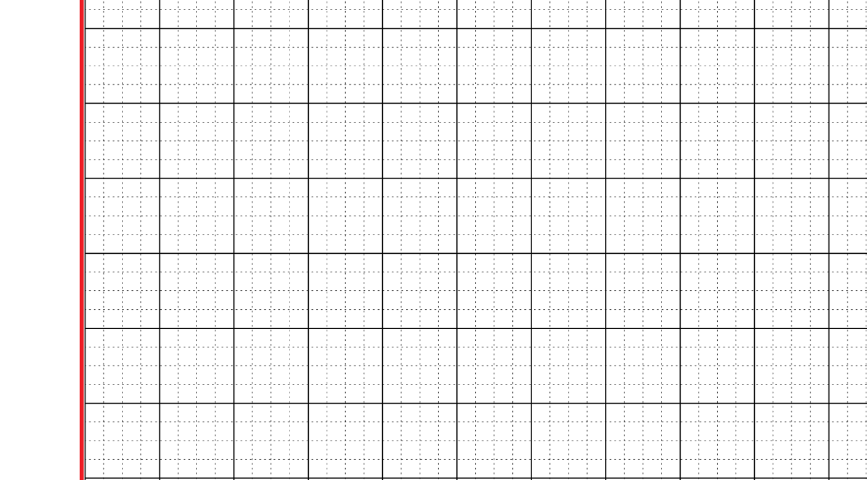
ia, ay, êm, ưu, ċ, Ο, eo, it.
múa sạp,
khắp nΠ,
cao thấp, tập xe.
bà vẫn ở quê, hà ǟất nhớ bà. bà
đã già, mắt đã mờ thế mà đan lát,
cạp ǟổ, cạp ǟá bà vẫn tự làm cả.

Slide 35
Thi Đọc nhÐ!

Slide 36
Đề 1
- ot, uc, iu, ăp, êm, ao, ưa
- đạp xe, múa sạp, tấp nập, đầy ắp.
Cả lớp em vui nắm tay nhau chơi múa sạp trên sân.
Cả lớp em làm gì?
Những ai vui nắm tay nhau chơi múa sạp?

Slide 37
Đề 2
ua, en, eo, ăm, ây, ai, êt
cột cờ, phút giây, bút mực, cáp treo
Khi đi học, Gà hay đi bên tay phải và gặp ai, Gà cũng cúi chào.
Khi đi học, Gà đi bên tay nào?
Khi gặp mọi người, Gà làm gì?

Slide 38
Đề 3
ăn, em, iu, ao, ây, êt, ưc
sắp đặt, mập mạp, tấp nập,ngăn nắp
Tất cả các bạn ở tổ em đều thi đua học tập thật tốt.
Các bạn tổ em thi đua làm gì?
Những ai thi đua học tập thật tốt ?

Slide 39
Đề 4:
- ot, ăp, ưu, êm, ia, ây, ôt.
gặp nhau, ẩn nấp, bão táp, đắp đê
Hôm nay là chủ nhật, bố dạy bạn Nam tập xe đạp.
Hôm nay là thứ mấy?
Ai dạy Nam tập xe đạp?

Slide 40
ĐỀ 5:
êt, ap, ay, ia, um, eo, iu
vấp ngã, tập tô, khắp thôn, tăm tắp
Mỗi khi em ngồi làm bài tập, mẹ đều quan sát em rất cẩn thận.
Khi em ngồi làm bài tập, ai quan sát em?
Mẹ quan sát em như thế nào?

Slide 41

Chóc thÇy c«, c¸c con cïng
gia đình m·i m·i
h¹nh phóc !
cΪ ωět ƄⁿϚ, ǝ −

